Slide 2
ÔN KIẾN THỨC CŨ
Tính chất hóa học của muối cacbonat?
Và các phương trình minh họa.

Slide 3
ÔN KIẾN THỨC CŨ
Câu trả lời: Tính chất hóa học của muối cacbonat: có 4 tính chất
1/ Tác dụng với dung dịch axit:
NaHCO₃ + HCl → NaCl + H₂O + CO₂
2/ Tác dụng với dung dịch bazơ:
- Dung dịch muối cacbonat phản ứng với dung dịch bazơ tạo thành muối cacbonat không tan và bazơ mới.
K₂CO₃ + Ca(OH)₂ → CaCO₃ + 2KOH
- Muối hiđrocacbonat tác dụng với kiềm tạo thành muối trung hòa và nước.
NaHCO₃ + NaOH → Na₂CO₃ + H₂O
3/ Tác dụng với dung dịch muối:
Na₂CO₃ + CaCl₂ → CaCO₃ + 2NaCl
4/ Muối cacbonat bị nhiệt phân hủy:
CaCO₃ → CaO + CO₂
2NaHCO₃ → Na₂CO₃ + H₂O + CO₂
t⁰
t⁰

Slide 4
Nội dung:
SILIC
Trạng thái thiên nhiên.
Tính chất.
II. SILIC ĐIOXIT (SiO₂ )
III. SƠ LƯỢC VỀ CÔNG NGHIỆP SILICAT:
Sản xuất đồ gốm.
Sản xuất xi măng.
Sản xuất thủy tinh.

Slide 5
LỊCH SỬ NGUYÊN TỐ SILIC
Cuối thế kỷ 18 các nhà khoa học cho rằng trong cát, thủy tinh chắc chắn có chứa một nguyên tố hóa học chưa biết và họ tìm cách tách nó ra. Nhà hóa học Đêvi đã thử dùng dòng điện để tách cát nhưng không thành công. Đến năm 1811, hai nhà khoa học Pháp là Gay Luxac và Têna cho kim loại kali tác dụng với silic florua và thấy phản ứng xảy ra mãnh liệt tạo thành chất màu nâu đỏ, nhưng hai ông không hiểu đó là nguyên tố mới silic. Cuối cùng năm 1823 nhà hóa học Thụy Điển Becdeliut lặp lại thí nghiệm của hai nhà khoa học người Pháp và thu được một thứ bột màu đen. Lần tiếp theo ông thực hiện với kali lấy dư:
K₂SiF₆ + 4K → 6KF + Si
Silic thu được ở dạng vô định hình nhưng có độ tinh khiết cao. Ông đặt tên nguyên tố đó là silic,tiếng La Tinh là silex có nghĩa là đá lửa( đá cứng ). Đến năm 1854 mới điều chế được silic tinh thể.

Slide 6
Bài 30: SILIC. CÔNG NGHIỆP SILICAT
KHHH: Si; NTK: 28
I. SILIC
1. Trạng thái thiên nhiên
Kí hiệu hoá học và Nguyên tử khối của silic?

Slide 7
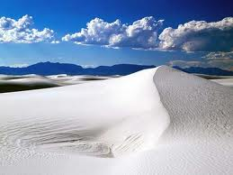
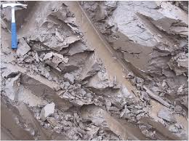
Bài 30: SILIC. CÔNG NGHIỆP SILICAT
I. SILIC
Cát trắng
Tỉ lệ phần trăm về khối lượng các nguyên tố trong vỏ Trái Đất
Đất sét(Cao lanh)

Slide 8
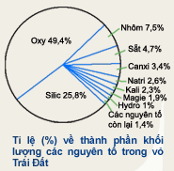
BÀI 30: SILIC. CÔNG NGHIỆP SILICAT
KHHH : Si
I. SILIC :
NTK : 28
1. Trạng thái thiên nhiên :
Nguyên tố Si chiếm bao nhiêu % khối lượng các nguyên tố và đứng thứ mấy trong vỏ trái đất?
Silic là nguyên tố phổ biến thứ hai sau oxi.
Trong tự nhiên Silic không tồn tại ở dạng đơn chất mà chỉ ở dạng hợp chất.
Si có trong cát trắng, đất sét (cao lanh)
Vậy những hợp chất nào chứa nguyên tố Si ?
?

Slide 9
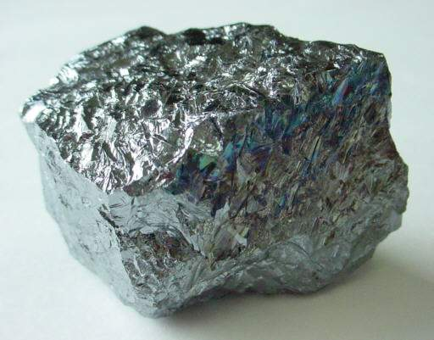
Bài 30: SILIC. CÔNG NGHIỆP SILICAT
KHHH: Si; NTK: 28
I. SILIC
1. Trạng thái thiên nhiên
a) Tính chất vật lý:
- Silic là chất rắn, màu xám, khó nóng chảy.
- Có vẻ sáng của kim loại
- Dẫn điện kém ( làm chất bán dẫn trong kĩ thuật điện tử)
2. Tính chất
Silic
Nêu tính chất vật lý của silic?

Slide 10
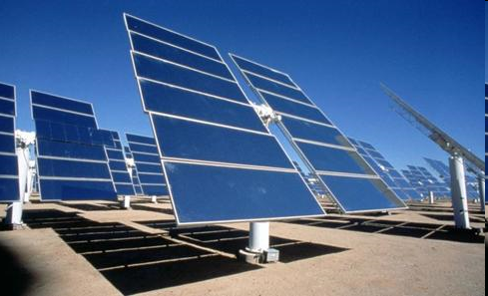
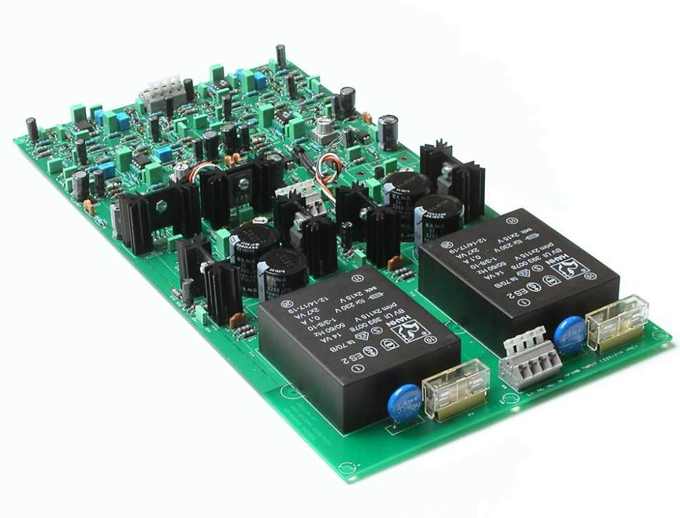
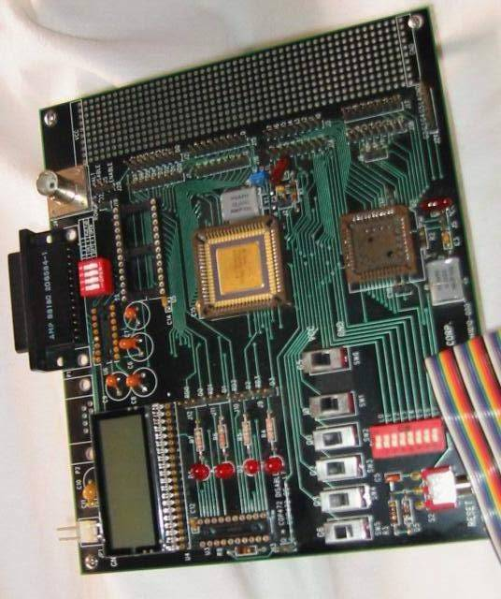
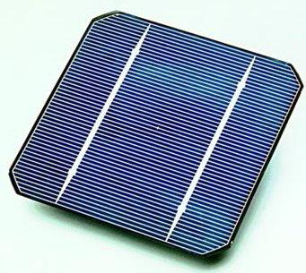
Linh kiện điện tử
Pin mặt trời
Tế bào quang điện

Slide 11
Bài 30: SILIC. CÔNG NGHIỆP SILICAT
KHHH: Si; NTK: 28
I. SILIC
1. Trạng thái thiên nhiên
2. Tính chất
a) Tính chất vật lý:
- Silic là chất rắn, màu xám, khó nóng chảy.
- Có vẻ sáng của kim loại
- Dẫn điện kém ( làm chất bán dẫn trong kĩ thuật điện tử)
b) Tính chất hóa học:
- Là phi kim hoạt động yếu hơn cacbon, clo.
- Tác dụng với oxi ở nhiệt độ cao
Si + O₂ SiO₂
Silic
Nêu tính chất hóa học của silic?

Slide 12
Bài 30: SILIC. CÔNG NGHIỆP SILICAT
I- SILIC (Si=28)
II- SILIC ĐIOXIT(SiO₂)
Silic đioxit là oxit axit, tác dụng với dd kiềm và oxit bazơ tạo thành muối silicat ở nhiệt độ cao:
Silic đioxit không tác dụng với nước.
Viết phương trình phản ứng xảy ra giữa SiO₂ với NaOH, với CaO?
Natri silicat
Canxi silicat

Slide 13
Bài 30: SILIC. CÔNG NGHIỆP SILICAT
I- SILIC(Si=28)
II- SILIC ĐIOXIT(SiO₂)
III- SƠ LƯỢC VỀ CÔNG NGHIỆP SILICAT

Slide 14
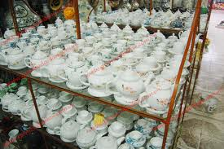
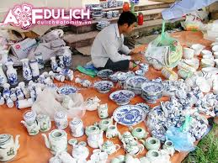
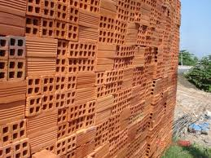
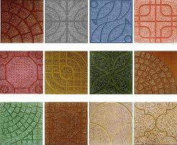
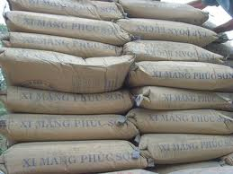
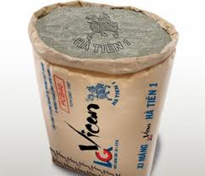
Đồ gốm
Xi măng

Slide 15
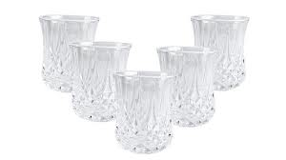
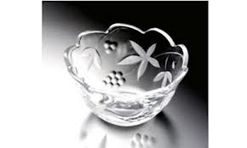
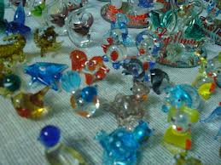
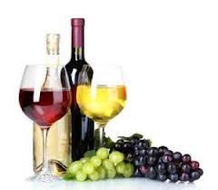
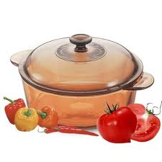
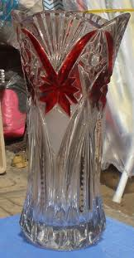
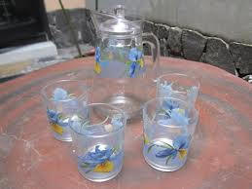
thuỷ tinh

Slide 16
Bài 30: SILIC.CÔNG NGHIỆP SILICAT
I- SILIC(Si=28)
II- SILIC ĐIOXIT(SiO₂)
III- SƠ LƯỢC VỀ CÔNG NGHIỆP SILICAT
CÔNG NGHIỆP
SILICAT
SẢN XUẤT
ĐỒ GỐM
SẢN XUẤT
XI MĂNG
SẢN XUẤT
THỦY TINH

Slide 17
Bài 30: SILIC.CÔNG NGHIỆP SILICAT
III- SƠ LƯỢC VỀ CÔNG NGHIỆP SILICAT
1. Sản xuất đồ gốm:

Slide 18
 | SẢN XUẤT ĐỒ GỐM | SẢN XUẤT XI MĂNG | SẢN XUẤT THỦY TINH
Nguyên liệu
Các công đoạn chính
Cơ sở sản xuất
Đất sét, thạch anh, fenpat.

Slide 19
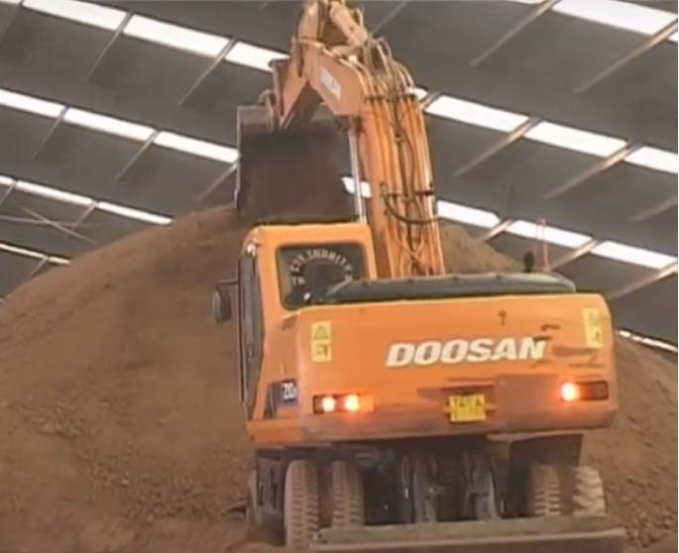
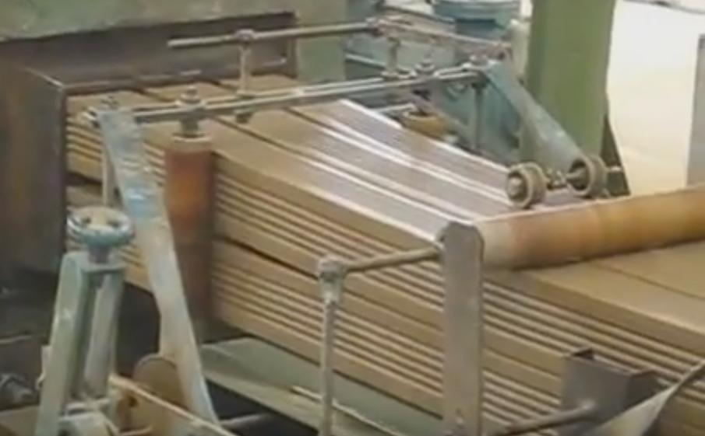
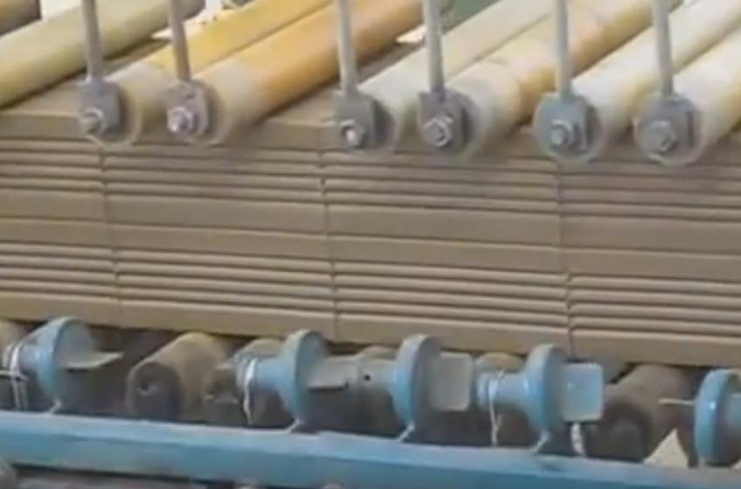
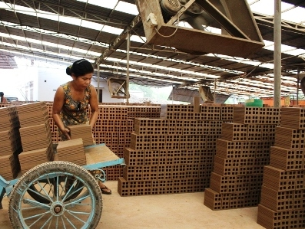
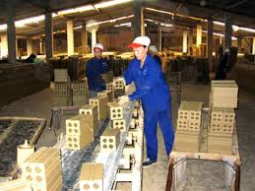
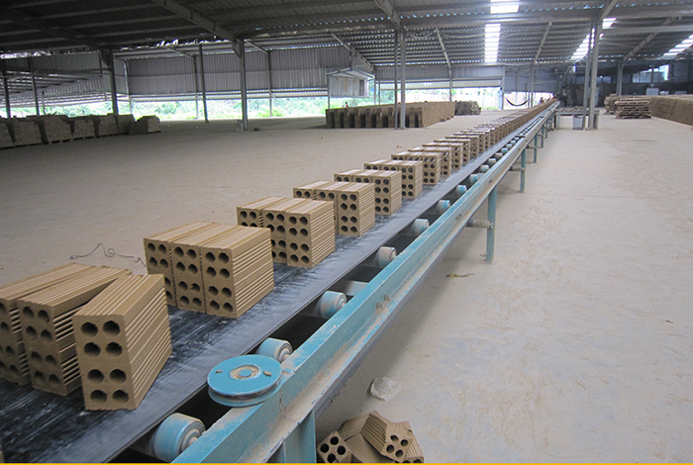
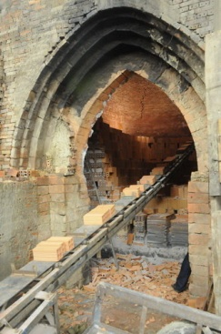
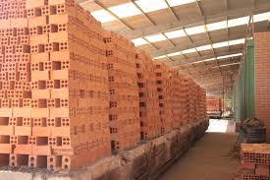
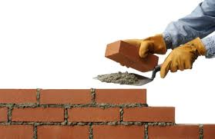

Slide 20
 | SẢN XUẤT ĐỒ GỐM | SẢN XUẤT XI MĂNG | SẢN XUẤT THỦY TINH
Nguyên liệu
Các công đoạn chính
Cơ sở sản xuất
Đất sét, thạch anh, fenpat.
- Nhào nguyên liệu với nước thành khối dẻo.
- Tạo hình, sấy khô các đồ vật.
-Nung các đồ vật trong lò ở nhiệt độ cao
- Bát Tràng, Minh Long, Đồng Nai …

Slide 21
Bài 30: SILIC.CÔNG NGHIỆP SILICAT
III- SƠ LƯỢC VỀ CÔNG NGHIỆP SILICAT
1. Sản xuất đồ gốm:
2. Sản xuất xi măng:

Slide 22
 | SẢN XUẤT ĐỒ GỐM | SẢN XUẤT XI MĂNG | SẢN XUẤT THỦY TINH
Nguyên liệu
Các công đoạn chính
Cơ sở sản xuất
Đất sét, thạch anh, fenpat.
Đất sét, đá vôi, cát…
- Nhào nguyên liệu với nước thành khối dẻo.
- Tạo hình, sấy khô các đồ vật.
-Nung các đồ vật trong lò ở nhiệt độ cao
- Bát Tràng, Minh Long, Đồng Nai …

Slide 23
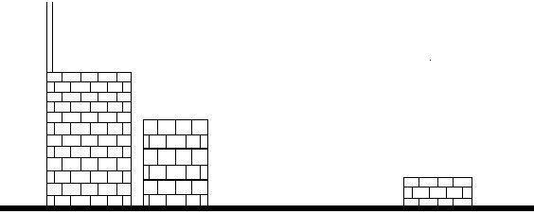
Đất sét, đá vôi, cát...
Chất đốt
Khí thải
Clanhke
Minh họa lò quay sản xuất clanhke

Slide 24
 | SẢN XUẤT ĐỒ GỐM | SẢN XUẤT XI MĂNG | SẢN XUẤT THỦY TINH
Nguyên liệu
Các công đoạn chính
Cơ sở sản xuất
Đất sét, thạch anh, fenpat.
Đất sét, đá vôi, cát…
- Nhào nguyên liệu với nước thành khối dẻo.
- Tạo hình, sấy khô các đồ vật.
-Nung các đồ vật trong lò ở nhiệt độ cao
-Nghiền hỗn hợp nguyên liệu rồi trộn với nước thành bùn.
-Nung hỗn hợp trên trong lò quay (lò đứng) ở 1400 -1500⁰C được clanhke rắn.
-Nghiền clanhke nguội với phụ gia được xi măng
- Bát Tràng, Minh Long, Đồng Nai …
- Hà Tiên, Bình Dương, Hải Phòng, Bỉm Sơn …

Slide 25
Bài 30: SILIC.CÔNG NGHIỆP SILICAT
III- SƠ LƯỢC VỀ CÔNG NGHIỆP SILICAT
1. Sản xuất đồ gốm:
2. Sản xuất xi măng:
3. Sản xuất thủy tinh:

Slide 26
 | SẢN XUẤT ĐỒ GỐM | SẢN XUẤT XI MĂNG | SẢN XUẤT THỦY TINH
Nguyên liệu
Các công đoạn chính
Cơ sở sản xuất
Đất sét, thạch anh, fenpat.
Đất sét, đá vôi, cát…
Cát thạch anh, sôđa, đá vôi
- Nhào nguyên liệu với nước thành khối dẻo.
- Tạo hình, sấy khô các đồ vật.
-Nung các đồ vật trong lò ở nhiệt độ cao
-Nghiền hỗn hợp nguyên liệu rồi trộn với nước thành bùn.
-Nung hỗn hợp trên trong lò quay (lò đứng) ở 1400 -1500⁰C được clanhke rắn.
-Nghiền clanhke nguội với phụ gia được xi măng
- Bát Tràng, Minh Long, Phù Lãng …
- Hà Tiên, Bình Dương, Hải Phòng, Bỉm Sơn …

Slide 27
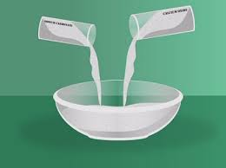
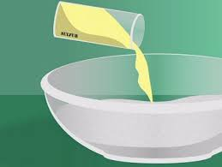
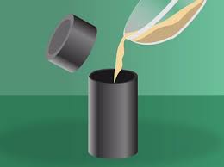
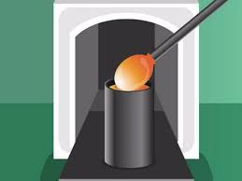
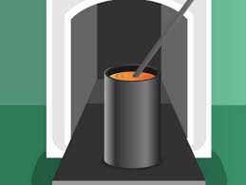
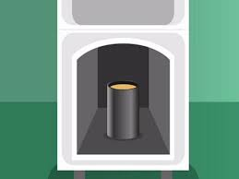
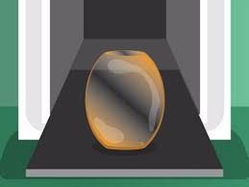

Slide 28
 | SẢN XUẤT ĐỒ GỐM | SẢN XUẤT XI MĂNG | SẢN XUẤT THỦY TINH
Nguyên liệu
Các công đoạn chính
Cơ sở sản xuất
Đất sét, thạch anh, fenpat.
Đất sét, đá vôi, cát…
Cát thạch anh, sôđa, đá vôi
- Nhào nguyên liệu với nước thành khối dẻo.
- Tạo hình, sấy khô các đồ vật.
-Nung các đồ vật trong lò ở nhiệt độ cao
-Nghiền hỗn hợp nguyên liệu rồi trộn với nước thành bùn.
-Nung hỗn hợp trên trong lò quay (lò đứng) ở 1400 -1500⁰C được clanhke rắn.
-Nghiền clanhke nguội với phụ gia được xi măng
-Trộn các nguyên liệu với nhau theo tỉ lệ thích hợp.
-Nung hỗn hợp trong lò được thủy tinh nhão.
-Làm nguội từ từ được thuỷ tinh dẻo.
-Ép, thổi thuỷ tinh dẻo thành các đồ vật.
- Bát Tràng, Minh Long, Phù Lãng …
- Hà Tiên, Bình Dương, Hải Phòng, Bỉm Sơn …
- Rạng Đông, Công ty Điện Quang…

Slide 29
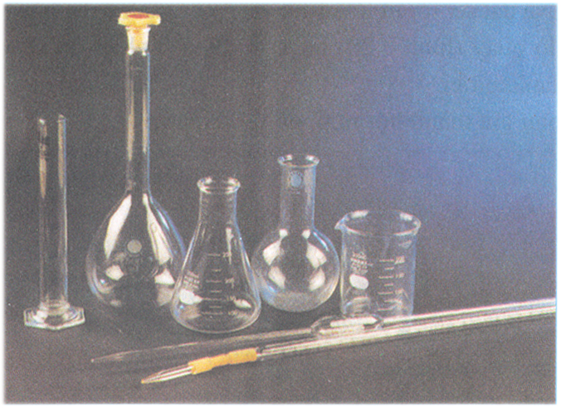
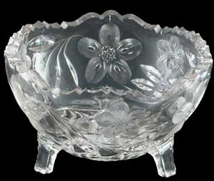
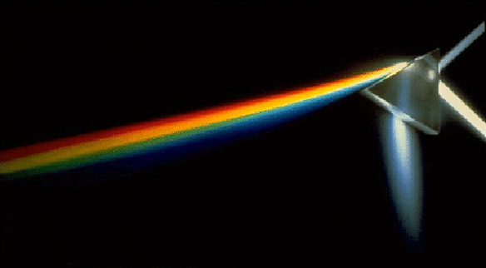
GIỚI THIỆU MỘT SỐ LOẠI THUỶ TINH
Thñy tinh kali:
- Thµnh phÇn chÝnh: K₂SiO₃, CaSiO₃
- Công dông: dïng lµm dông cô PTN
Thñy tinh pha lª:
- Thµnh phÇn chÝnh: K₂SiO₃, PbSiO₃
-Công dông: dïng lµm l¨ng kÝnh, thÊu kÝnh, ®å trang søc

Slide 30
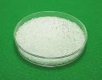
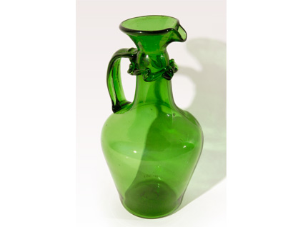
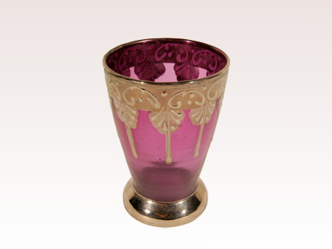
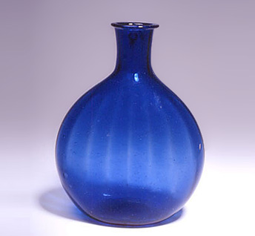
GIỚI THIỆU MỘT SỐ LOẠI THUỶ TINH
Thñy tinh th¹ch anh:
SiO₂
- Thµnh phÇn chÝnh: SiO₂
Thñy tinh mµu: cho thªm oxit cña mét sè kim lo¹i
ThÝ dô:
- Cr₂O₃ : thñy tinh mµu lôc
- CoO : thñy tinh mµu xanh n­íc biÓn

Slide 31
 | SẢN XUẤT ĐỒ GỐM | SẢN XUẤT XI MĂNG | SẢN XUẤT THỦY TINH
Nguyên liệu
Các công đoạn chính
Cơ sở sản xuất
Đất sét, thạch anh, fenpat.
Đất sét, đá vôi, cát…
Cát thạch anh, sôđa, đá vôi
- Nhào nguyên liệu với nước thành khối dẻo.
- Tạo hình, sấy khô các đồ vật.
-Nung các đồ vật trong lò ở nhiệt độ cao
-Nghiền hỗn hợp nguyên liệu rồi trộn với nước thành bùn.
-Nung hỗn hợp trên trong lò quay (lò đứng) ở 1400 -1500⁰C được clanhke rắn.
-Nghiền clanhke nguội với phụ gia được xi măng
-Trộn các nguyên liệu với nhau theo tỉ lệ thích hợp.
-Nung hỗn hợp trong lò được thủy tinh nhão.
-Làm nguội từ từ được thuỷ tinh dẻo.
-Ép, thổi thuỷ tinh dẻo thành các đồ vật.
- Bát Tràng, Minh Long, Phù Lãng …
- Hà Tiên, Bình Dương, Hải Phòng, Bỉm Sơn …
- Rạng Đông, Công ty Điện Quang…
Notes:
31

Slide 32
NÊU NỘI DUNG CHÍNH CỦA BÀI HỌC

Slide 33
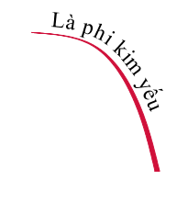
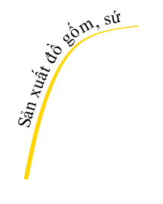
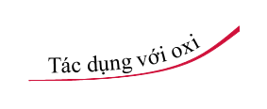
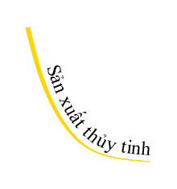
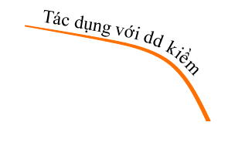
SILIC. CÔNG NGHIỆP SILICAT

Slide 34
Kết thúc tiết học
CÁM ƠN CÁC EM

